Slide 1
第九章 MCS-51单片机接口电路

Slide 2
9.1 人机接口
9.1.1 LED接口
9.1.2 键盘接口
9.2 数字I/O接口
9.2.1 光电隔离接口
9.2.2 功率输出（继电器）接口
9.3串行接口
9.3.1单片机和PC机通信
9.3.2串行通讯应用及实例
9.3.3 I²C接口存储芯片的应用

Slide 3
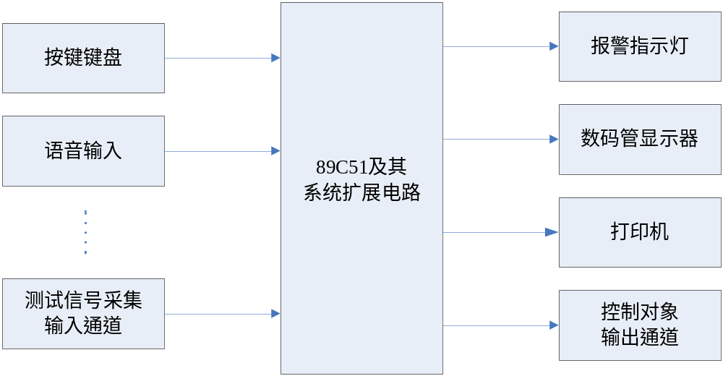
单片机接口电路是单片机同外部设备之间实现信息传输的控制电路。
89C51单片机与外设的连接示意图
大多数单片机系统都把外设的状态信息视为输入数据，而把命令信息看成输出数据。

Slide 4
单片机接口电路一般要具备两个功能 ：
信息形式的转换
速度匹配
如键盘和打印机，则外部接口只需完成速度匹配任务即可；
如压力、温度等模拟信号，故人机接口不仅要完成速度匹配任务，还要完成信息形式的转换任务。

Slide 5
9.1 人机接口
在单片机应用系统中，通常都要有人机对话功能。它是应用系统与操作人员之间交互的窗口，是系统与外界联系的纽带和界面。
对系统状态实现干预及数据输出设备最常用的是键盘和显示器，单片机中最常用的LED显示器和键盘。

Slide 6
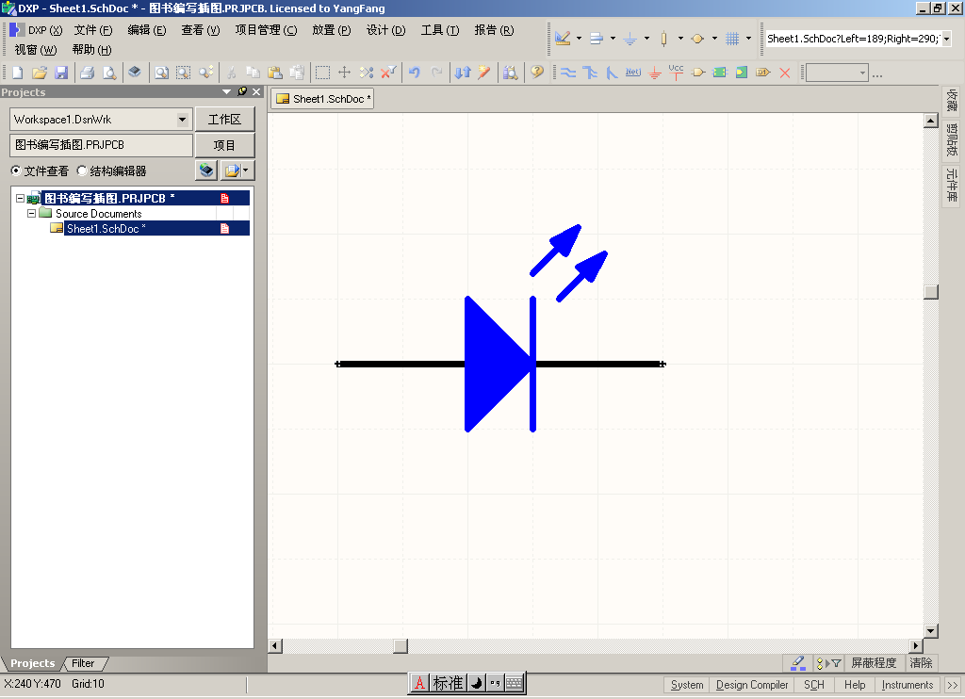
9.1.1 LED接口
1. LED发光二极管
结构：
电致发光的半导体材料
符号：
参数：
导通压降：1.7V~1.9V
工作电流：5mA~10mA
特点：
低压电源、耗能少、适应性强、多色发光

Slide 7
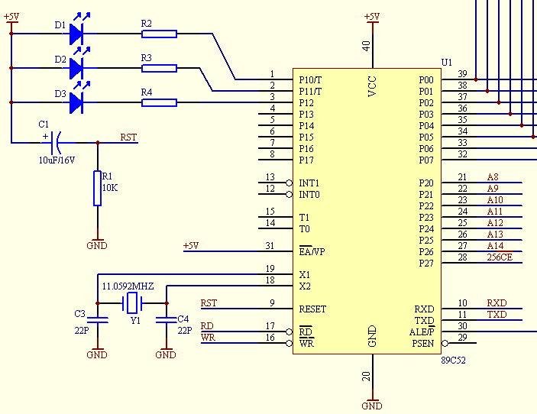

Slide 8
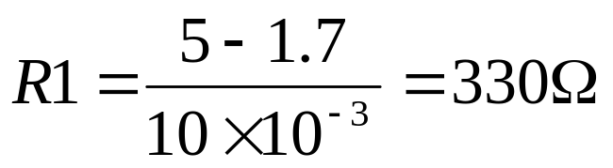
图9-2为驱动发光二极管的典型应用电路；
其中R2、R3、R4为
对应二极管的限流电阻。
当单片机对应端口输出为低电平时，输出端电压接近0V；
若LED正向偏压时，两端电压V_{D}为1.7V，则限流电阻R1两端电压为3.3V。
如果希望流过LED的电流I_{D}限制为10mA，则此限流电阻R1为：

Slide 9
例9-1：如上图所示，若LED正向偏压时，两端电压V_{D}为1.7V，试选择适当的限流电阻R1，使发光二极管的电流I_{D}限制为8mA，并编程实现发光二极管约2s亮灭一次。
程序代码：
#include <reg51.h>
sbit gate = P1^0; // 定义P1.0口
void main(void){
unsigned int i,j;
while(1){
for (i=1000; i>0; i--) // 双重循环，延时约1s
for (j=1000; j>0; j--);
gate =!gate; // 对P1.0口取反
}
}

Slide 10

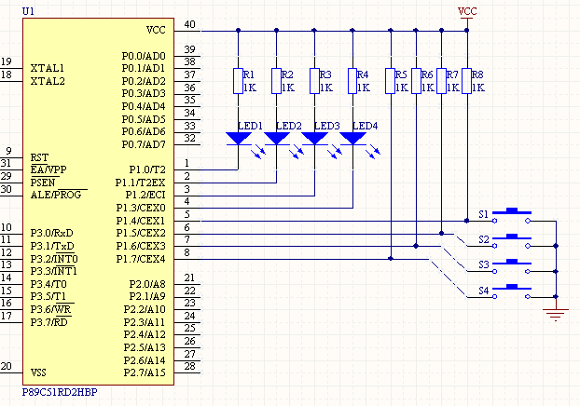
课堂练习
试编制程序，要求当其中某一按键压下时与其对应的二极管将被点亮。

Slide 11
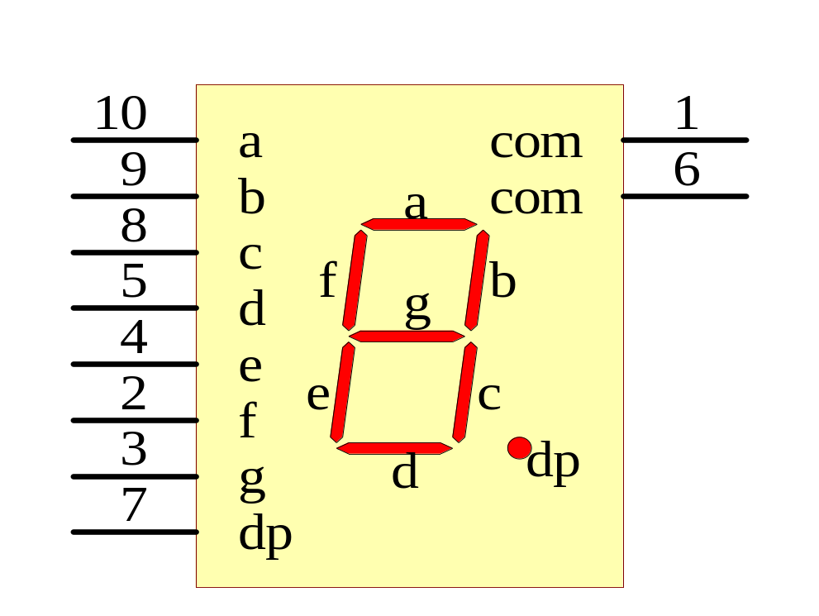
2. LED数码管
LED数码管如何显示出指定数字/字母？
7段数码管内部字段LED和引脚分布图

Slide 12
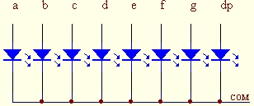
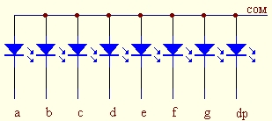
共阴极接法
LED数码管内部连接方式
共阳极接法

Slide 13
7段LED显示器字符段码表
显示字符 | 共阴极段码 | 共阳极段码 | 显示字符 | 共阴极段码 | 共阳极段码
0 | 3FH | C0H | C | 39H | C6H
1 | 06H | F9H | d | 5EH | A1H
2 | 5BH | A4H | E | 79H | 86H
3 | 4FH | B0H | F | 71H | 8EH
4 | 66H | 99H | · | 80H | 7FH
5 | 6DH | 92H | P | 73H | 82H
6 | 7DH | 82H | U | 3EH | C1H
7 | 07H | F8H | T | 31H | CEH
8 | 7FH | 80H | Y | 6EH | 91H
9 | 6FH | 90H | 8. | FFH | 00H
A | 77H | 88H | “灭” | 00H | FFH
b | 7CH | 83H | ┇自定义 | ┇ | ┇

Slide 14
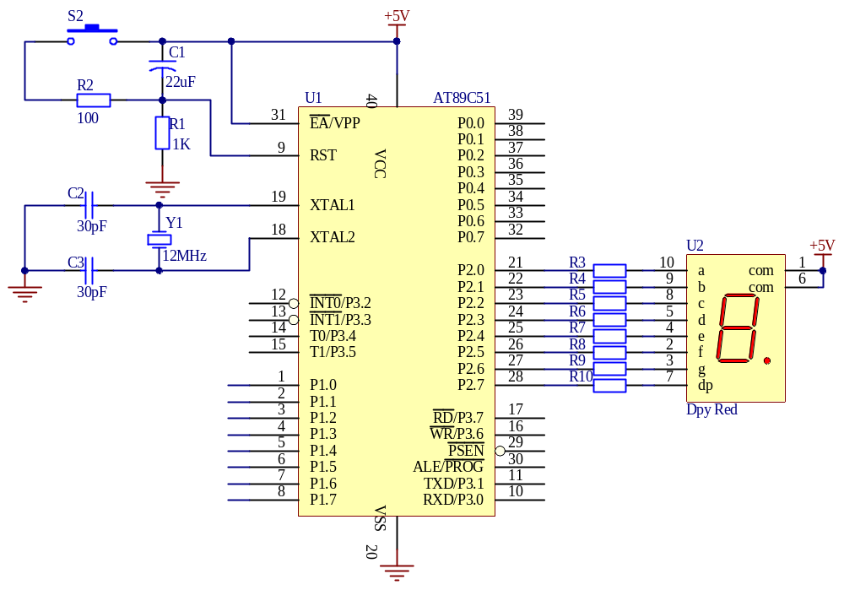
例9-2：如图所示，编写字符“0-9”的显示子程序。

Slide 15
C51程序代码：
/****************共阳极LED数码管显示子程序******************
入口: 显示字符----定义为变量dis_index
出口: 无
功能: 将显示字符对应的段码送到P2口，实现对应字符的显示功能
*************************************************************/
#include <reg51.h>
unsigned char code LEDvalue[10]={ 0xc0,0xf9,0xa4,0xb0, 0x99, // 0, 1, 2, 3, 4
0x92,0x82,0xf8,0x80,0x90}; // 5, 6, 7, 8, 9
void proc_dis(unsigned char dis_index){
P2 = LEDvalue [dis_index]; // 显示代码传送到P2口
}

Slide 16
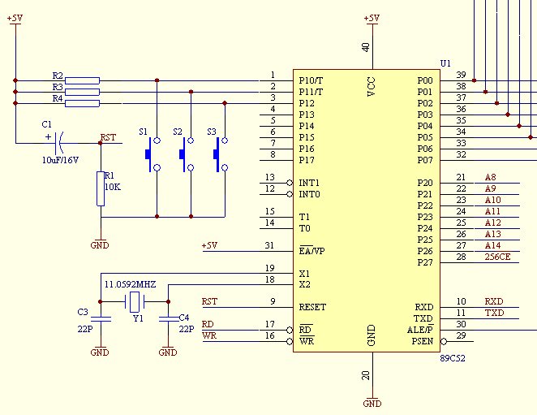
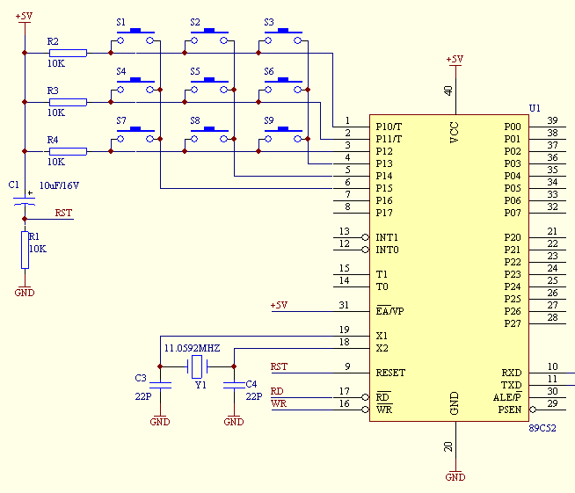
9.1.2 键盘接口
键盘在单片机应用系统中，实现输入数据、传送命令的功能，是人工干预的主要手段。
键盘主要有两种结构：独立式按键结构、矩阵式按键结构。

Slide 17
9.1.2 键盘接口
键盘系统设计：
首先，确定键盘采用独立式按键结构或矩阵式按键结构。
其次，确定键盘工作方式：采用中断或查询方式输入键操作信息。
最后，设计硬件电路。
在键盘系统中，键闭合和键释放信息的获取，键抖动的消除，键值查找及一些保护措施的实施等任务，均可由软件来完成。
查询方式
键盘工作方式
中断扫描方式

Slide 18
9.1.2 键盘接口
1．键盘的键输入程序应完成的基本任务
（1）监测有无键按下；键的闭合与否，反映在电压上就是呈现出高电平或低电平，所以通过电平的高低状态的检测，便可确认按键按下与否。
（2）判断是哪个键按下。
（3）完成键处理任务。

Slide 19
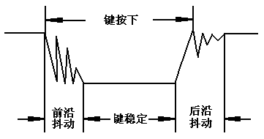
9.1.2 键盘接口
2．从电路或软件的角度应解决的问题
（1）消除抖动影响
抖动时间的长短由按键的机械特性决定，一般为5~10ms
按键的消抖，通常有软件、硬件两种消除方法。
（2）采取串键保护措施
串键：是指同时有一个以上的键按下。
通常采取的策略：单键按下有效，多键同时按下无效。
（3）处理连击
连击：是一次按键产生多次击键的效果。
为了消除连击，则要有对按键释放的处理。

Slide 20
例9-3：参照9-9独立式按键接口电路图，编写按键扫描处理子程序。已知按键处理子程序分别为Sub_S1( )、Sub_S2( )和Sub_S3( )。

Slide 21
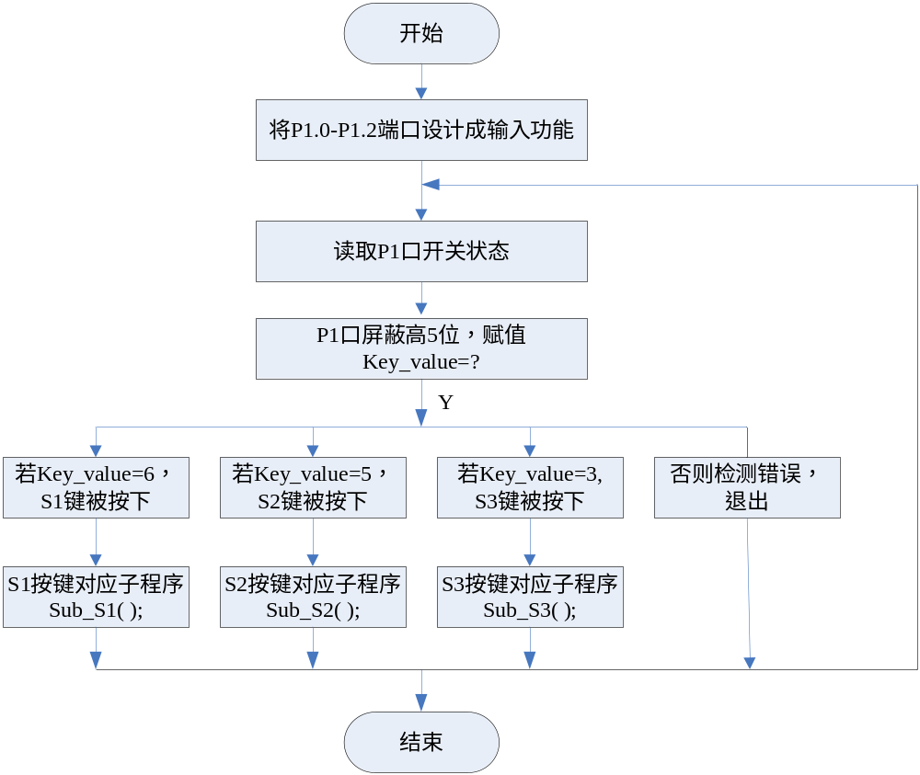

Slide 22
C51程序代码：
#include <reg51.h>
void key_deal(void){
unsigned char Key_value; // 按键键值
P1 |= 0x07; // P1.0~P1.2为输入端口
Key_value = P1 & 07; // 屏蔽P1口高5位，取键值
switch (Key_value){
case 6: Sub_S1();break; // S1按键按下，执行对应子程序
case 5: Sub_S2();break; // S2按键按下，执行对应子程序
case 3: Sub_S3();break; // S3按键按下，执行对应子程序
default: break;
}
}
本例中没有考虑按键消抖的问题。

Slide 23
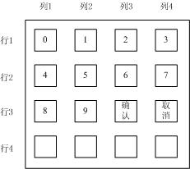
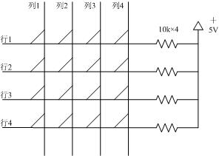
（2）矩阵式键盘接口设计
矩阵式键盘适用于按键数量较多的场合，由行线和列线组成，按键位于行列的交叉点上。可以节省I/O口。
行线通过上拉电阻接到+5V上，并将行线所接的单片机I/O口作为输入端，而列线所接的I/O作为输出端。

Slide 24
例9-4：参照9-12矩阵式键盘接口电路图，编写3×3矩阵式按键扫描处理子程序。已知按键处理子程序分别为Sub_S1( )、Sub_S2( )、……、Sub_S9( )。

Slide 25
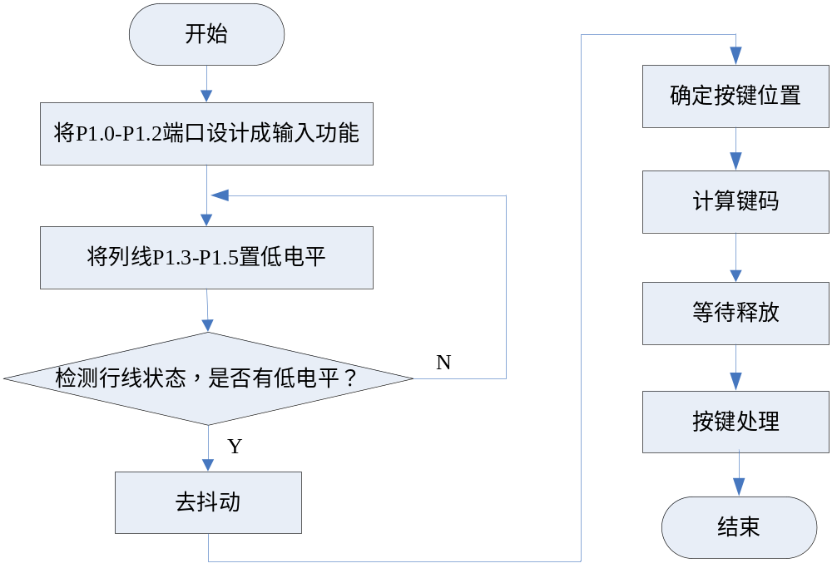

Slide 26
C51程序代码：
#include <reg51.h>
sbit row1 = P1 ^ 0; //定义位变量，参看电路图
sbit row2 = P1 ^ 1;
sbit row3 = P1 ^ 2;
sbit col1 = P1 ^ 3;
sbit col2 = P1 ^ 4;
sbit col3 = P1 ^ 5;
void Delay10ms(void); // 10ms软件延时，子程序略

Slide 27
/*************************************************
* 函数名称：KeyDown()
* 功 能：检测键盘是否按下
* 入口参数：无
* 出口参数：返回1表示键盘按下，返回0表示键盘未按下*/
unsigned char KeyDown(void){
row1=1; row2=1; row3=1; // 行线设为输入
col1=0; col2=0; col3=0; // 列线全部置低
if((row1==0) || (row2==0) || (row3==0)){ // 若有任一行线读回状态为低
Delay10ms(); // 10ms延时消抖
if((row1==0) || (row2==0) || (row3==0))
// 再次读行线状态，若有任一行线读回状态为低
return 1; // 返回1，表明有键盘按下
else
return 0; // 返回0，表明无键盘按下
}
else
return 0;
}

Slide 28
/**************************************************
* 函数名称：KeyUp()
* 功 能：检测键盘是否弹起
* 入口参数：无
* 出口参数：返回1表示键盘弹起，返回0表示键盘未弹起
****************************************************/
unsigned char KeyUp(void)
{
col1=0; col2=0; col3=0; // 列线全部置低
if((row1==1) && (row2==1) && (row3==1)){ // 若全部行线读回状态都为高
Delay10ms(); // 10ms延时消抖
if((row1==1) && (row2==1) && (row3==1))
// 再次读行线状态，若全部行线读回状态都为高
return 1; // 返回1，表明所有键盘都处于弹起状态
else
return 0; // 返回0，表明有键盘处于按下状态
}
else
return 0;
}

Slide 29
/* 函数名称：KeyValue()
* 功 能：检测用户按下的键盘所对应的键盘号
* 入口参数：无
* 出口参数：返回0表示没有键盘被按动，返回1~9对应被按动的键盘*/
unsigned char KeyValue(void){
unsigned char KeyTemp=0;
if(KeyDown()==1){ // 若键盘被按下
col1=0; col2=1; col3=1; // 将列线1置低，其他列线置高
if (row1==0) KeyTemp=1; // 若行线1读回状态为低，则表明按键1被按下
if (row2==0) KeyTemp=4; // 若行线2读回状态为低，则表明按键4被按下
if (row3==0) KeyTemp=7; // 若行线3读回状态为低，则表明按键7被按下
……
while ( KeyUp()!=1); // 等待按下的键盘被释放
return KeyTemp; // 返回被按下并被释放的键盘的编号
}
else
return 0;
}

Slide 30
void key_deal(void){
switch (KeyValue()){
case 1: Sub_S1();break; // S1按键按下，执行对应子程序
case 2: Sub_S2();break; // S2按键按下，执行对应子程序
……
case 9: Sub_S9();break; // S9按键按下，执行对应子程序
default: break;
}
}

Slide 31
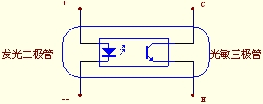
9.2.1 光电隔离接口
光电隔离电路的作用是在电隔离的情况下，以光为媒介传送信号，对输入和输出电路可以进行隔离。
发光源的引脚为输入端，受光器的引脚为输出端，常见的发光源为发光二极管，受光器为光敏二极管、光敏三极管等等，这样就实现了“电——光——电”的转换。

Slide 32
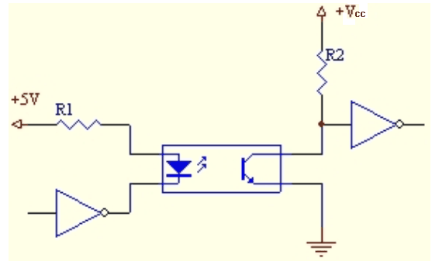
9.2.1 光电隔离接口
输入端：
输出端：
1
0
0
1
上图为典型的光电耦合电路。
对于数字量，当输入为低电平“0”时，光敏三极管截止，输出为低电平“0”；

Slide 33
9.2.1 光电隔离接口
输入端：
输出端：
0
1
1
0
上图为典型的光电耦合电路。
对于数字量，当输入为低电平“0”时，光敏三极管截止，输出为低电平“0”；
当输出为高电平“1”时，光敏三极管饱和导通，输出为高电平“1”。

Slide 34
9.2.2 功率输出（继电器）接口
继电器是单片机测控系统中常用的一种控制设备，通俗的意义上来说就是开关，在条件满足的情况下关闭或者开启。
驱动继电器主要考虑以下三个因素：
控制电路的电源电压，能提供的最大电流。
被控制电路中的电压和电流。
被控电路需要几组、什么形式的触点。

Slide 35
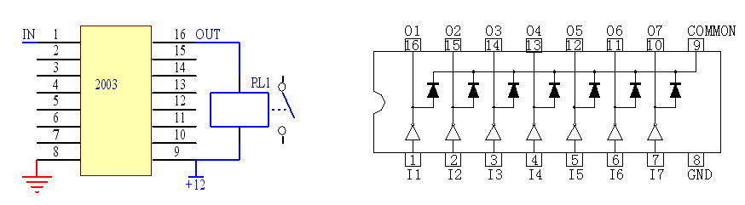
9.2.2 功率输出（继电器）接口
驱动芯片
驱动继电器的接口电路
晶体管驱动电路
当ULN2003输入端为高电平时，对应的输出口输出低电平，继电器线圈通电，继电器触点吸合；
当ULN2003输入端为低电平时，继电器线圈断电，继电器触点断开；
在ULN2003内部已集成起反向续流作用的二极管，因此可直接用它驱动继电器。

Slide 36
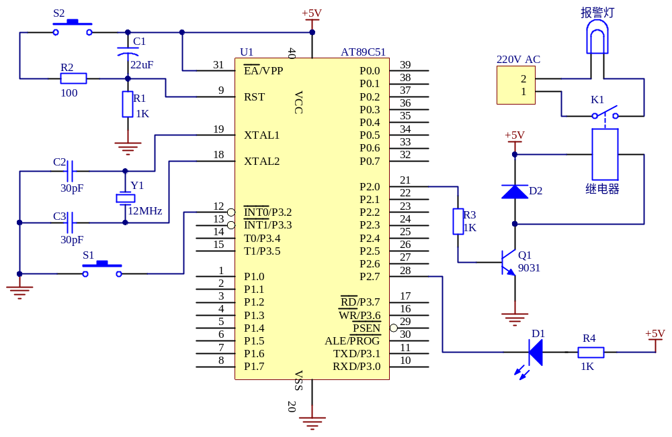
9.2.2 功率输出（继电器）接口
驱动芯片
驱动继电器的接口电路
晶体管驱动电路
当晶体管Q1基极被输入高电平时，晶体管饱和导通，集电极变为低电平。
因此继电器线圈通电，触点K1吸合。
0
1

Slide 37
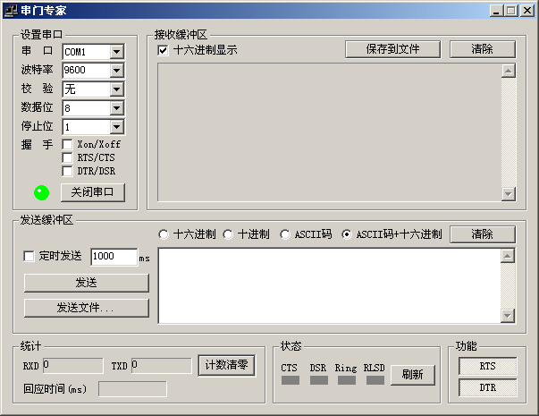
9.3 串行接口
9.3.1单片机和PC机通信
PC机可以使用“超级终端”或“串门专家”等软件来进行串口数据的接收和发送。

Slide 38
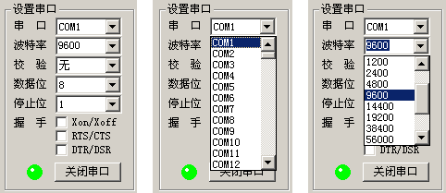
9.3 串行接口
9.3.1单片机和PC机通信
选择正确的串口（通常PC机有两个串行口，COM1和COM2），设置波特率和通信协议规定的帧格式 。

Slide 39
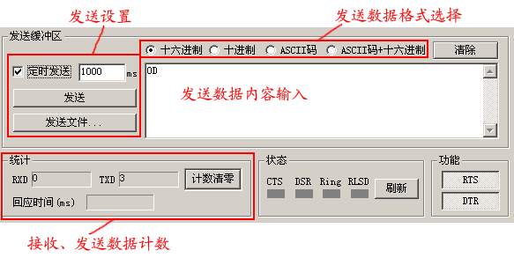
9.3 串行接口
9.3.1单片机和PC机通信

Slide 40
9.3 串行接口
9.3.2串行通讯应用及实例
AT89C51串行通信的过程及通信协议
所谓通信协议是指通信双方的一种约定。约定包括对数据格式、同步方式、传送速度、传送步骤、检纠错方式以及控制字符定义等问题做出统一规定，通信双方必须共同遵守。

Slide 41
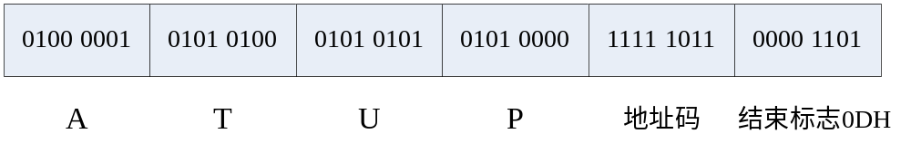
9.3 串行接口
9.3.2串行通讯应用及实例
• RS232 异步全双工 9600,1, N,8
• 接收命令通信格式：帧头 + 命令码 + 地址码 + 结束标志
• 帧头： ASCII 码——‘ AT '
• 命令码（ ASCII 码）： 抬杆： UP
• 结束标志： 16 进制数——‘ 0DH '
则向地址为 11 的挡车器发送抬杆命令 （注：地址码高四位为 1 ）
编程见教材（略）。

Slide 42
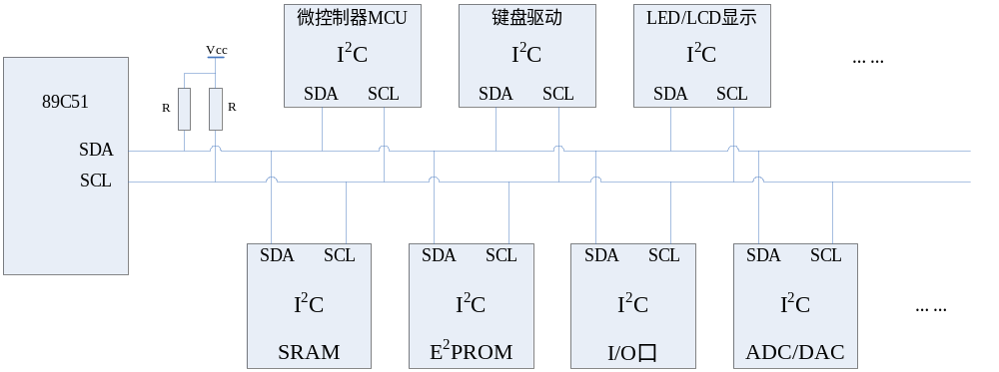
9.3 串行接口
9.3.3 I²C接口存储芯片的应用
I²C(Inter－Integrated Circuit)总线是一种由PHILIPS公司开发的两线式串行总线，用于连接微控制器及其外围设备。
I²C总线是由串行数据线SDA和串行时钟线SCL构成的，可发送和接收数据。

